Slide 1
感情分析と時系列モデルを統合した
データ駆動型予測システムの開発
— PBL 科目実践紹介 —
東京都立産業技術高等専門学校
○下沢 亮太郎 ・ 蓑手 智紀 ・ 石垣 雄太朗
高田 拓 ・ 笠原 美左和

Slide 2
初めに
都立産技高専荒川キャンパスでは、
選抜された3～5年生がIoT/AI技術を学ぶ
未来工学教育プログラムを受講しています。
本年度の前期週1コマに5年生を対象に学んだ知識を
活用し、アイデアを形にするPBL科目が行われました。
Notes:
本報告はその授業内で行われた発表内容です。

Slide 3
目的
せっかくNISA口座を持てる年齢になったのだから
自分で行った株価の時系列予測を元に投資をしたい
Notes:
その年の一月一日の時点で18歳になっていけないといけないので今年に入るまでNISA口座を持てなかった
せっかく株をやるのなら

Slide 4

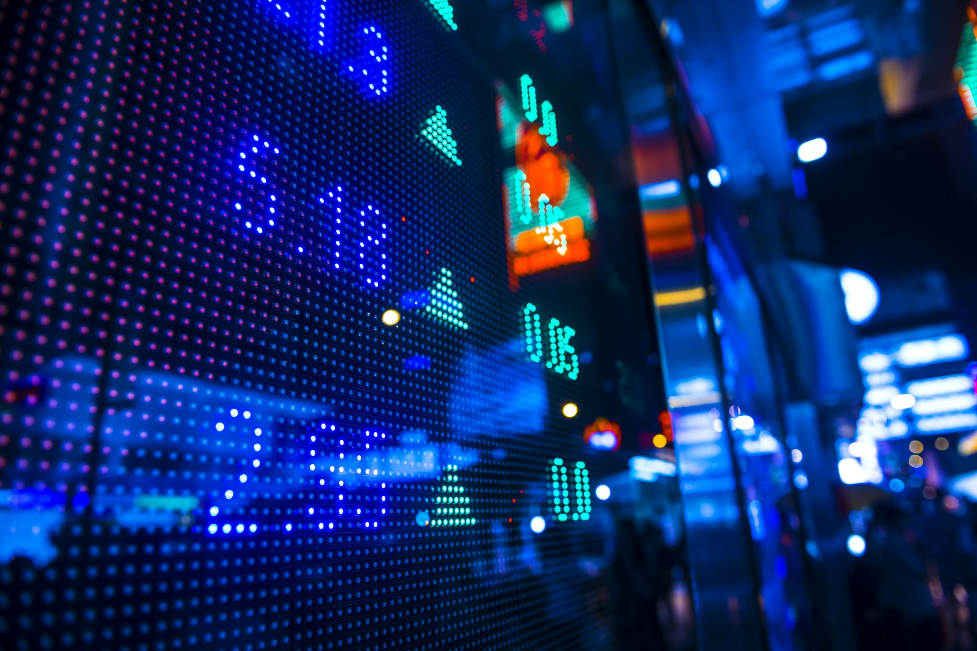
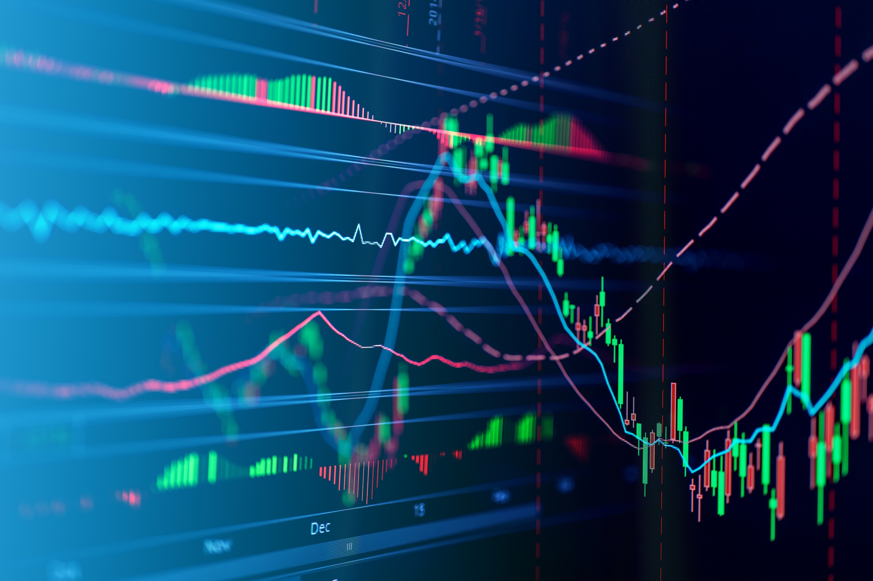

概要
(※一般的な投資家例)
Notes:
社会的な事象、特に株価はニュースや映像で伝えられ、それに反応して株の売買が行われ、株価や経済的指標が上下します。

Slide 5


ニュースの内容を
入力データに
したいなぁ
概要
しかし
時系列予測モデルにニュースを
そのまま入れることはできない
Notes:
そこで、
と、考えます

Slide 6
課題
問題① ニュースの文章をそのまま入れるのは不可能
解決方法
ニュースの文章を失望,楽観,懸念,興奮,安定の感情パラメータに振り分けて指標にする
全てのニュースに手動で点数を付けるのは現実的ではない
Notes:
簡単にこのニュースは失望何点、楽観何点、懸念何点、興奮何点、安定何点の様に点数をつけてあげてその値を見て予測しようということです
しかし、あまたある

Slide 7
課題
問題② ニュースの点数を自動で付けたい
解決方法
分類モデルのパラメーターを点数とする
BERTという分類モデルの確率を
「その感情らしさ」として採用
Notes:
Softmax関数が返す値は厳密には確率とは言えない

Slide 8



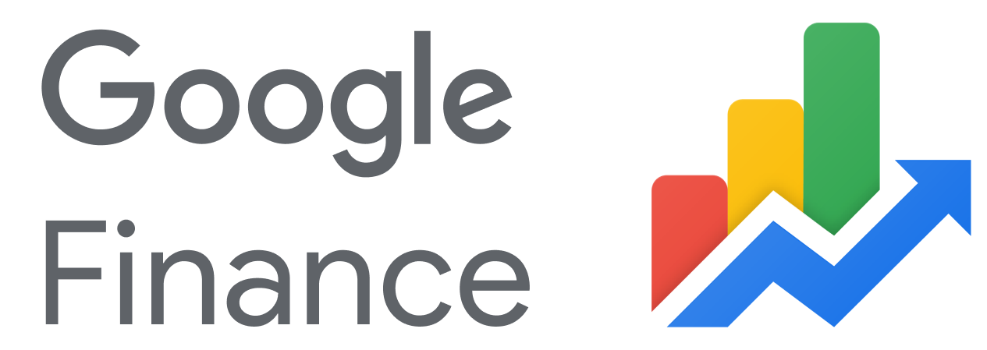
概要図
学習用PC
ニュース
サイト
操作
サーバーPC
post
get
スクレイプ
get
post
システム全体概要図
DataBase Server
Notes:
システム全体の概要図

Slide 9
概要
S&P500の中からより成長する株を
選出することを目標にした
使用するモデルはLSTM
(Long Short Term Memory)にした
Notes:
S&P500はアメリカの上場企業のなかから選出された代表的な500社
基本的に上がり続けることを前提にしているのでより上がる株を見つけることを目標にする

Slide 10
学習の流れ
ニュース
データ
BERT
(感情パラメータ)
LSTM
(時系列予測)
一日の終値
を予測
過去の株価
＋
主要な指標
S&P 500
NASDAQ100
NY_Dow
VIX

Slide 11
BERTファインチューニング
架空のニュース
グリーンファームバイオテック社が開発した新しい持続可能な農業技術が、国際環境保護協会から高評価を受けたことを受け……
×640
BERTモデル
ファインチューニング
+
失望 | 楽観 | 懸念 | 興奮 | 安定
0.1 | 0.9 | 0.2 | 0.8 | 0.7
Chat GPTで生成

Slide 12
プラスの文章例
【速報】世界が注目するMVIDIAが決算発表
「最終的な利益 前年比7.3倍2兆3300億円」勢い止まらず
失望 | 楽観 | 懸念 | 興奮 | 安定
0.053 | 0.395 | 0.108 | 0.230 | 0.211
マイナスの文章例
UUスチール買収計画が窮地に 鉄鉄、訴訟も視野
失望 | 楽観 | 懸念 | 興奮 | 安定
0.253 | 0.109 | 0.3512 | 0.135 | 0.150
Notes:
名前に左右されてない
有意に差がある
ファインチューニングした
感覚と

Slide 13
学習の流れ(LSTM学習)
A社データ
A社モデル
B社データ
B社モデル
LSTM
Y社データ
Y社モデル
Z社データ
Z社モデル
Notes:
また、簡易アンサンブル学習として全ての株に対して学習
{
"symbol": "A",
"company_name": "アジレント・テクノロジー Agilent Technologies, Inc.",
"description": "化学分析 電子計測機器"
},
{
"symbol": "AAL",
"company_name": "アメリカン・エアラインズ・グループ American Airlines Group Inc.",
"description": "航空会社"
},
"symbol": "ZBRA",
"company_name": "ゼブラ・テクノロジーズ Zebra Technologies Corporation",
"description": "自動識別 AIDC製品"
},
{
"symbol": "ZTS",
"company_name": "ゾエティス Zoetis Inc.",
"description": "ペット・家畜用 医薬品・ワクチン"
}

Slide 14
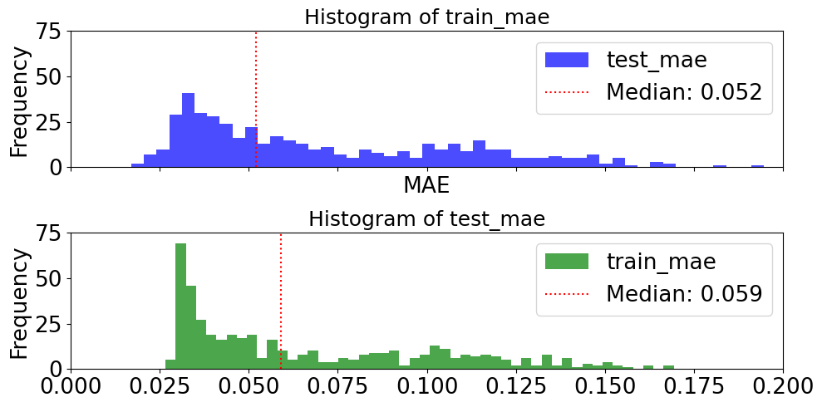
学習結果
約500社のデータを個別に学習したモデルの
MAE(Mean Absolute Error)の分布
データ数が少なく,かつ全体的に上昇傾向にあったため,過学習の可能性がある.
Notes:
比較的小さく済んでいる
縦軸がモデル数で
横軸がmae

Slide 15
まとめ
今回は身近かつ自分がやりたかった株の予測を行った.
ニュースからほぼ自動で感情パラメータに変換してDBに保存しておくシステムはできた
時系列予測はまだまだこれから

Slide 16
今後
この手法を用いれば株価の予測だけでなく,
広告の効果予測等にも応用できると考える.
システム全体の評価方法の検討をする必要がある

Slide 17
ご清聴ありがとうございました

Slide 18
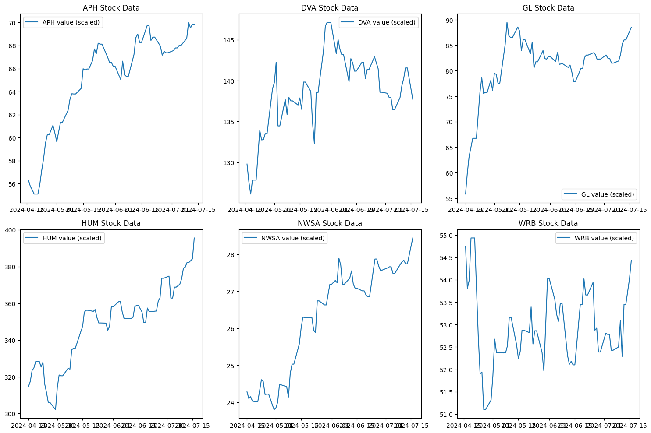
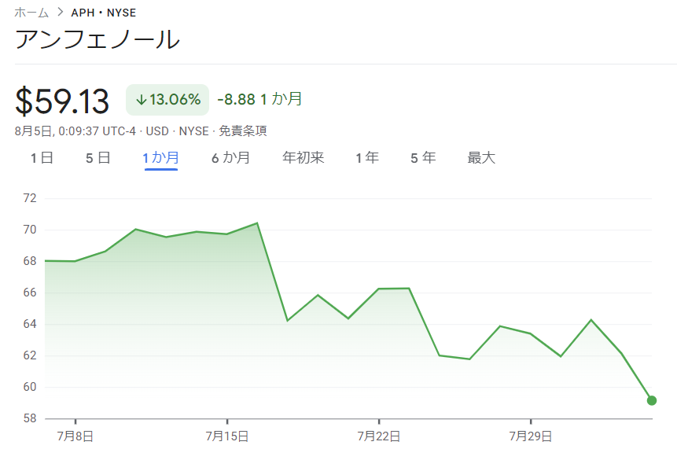
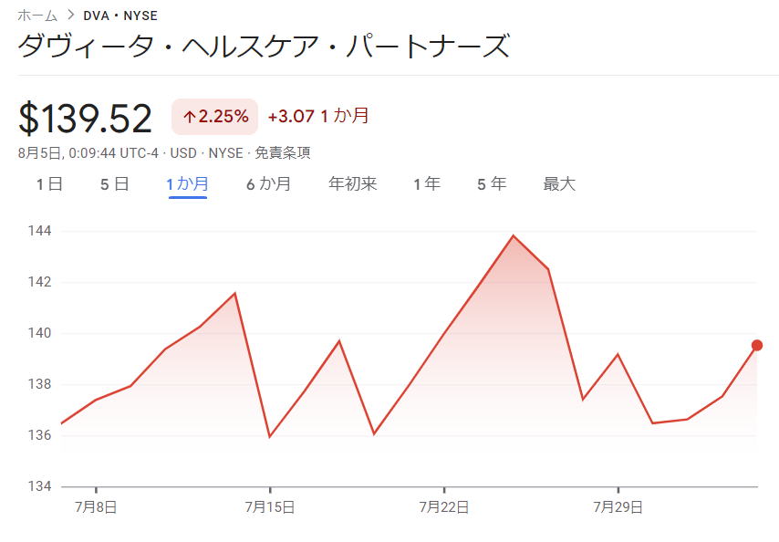
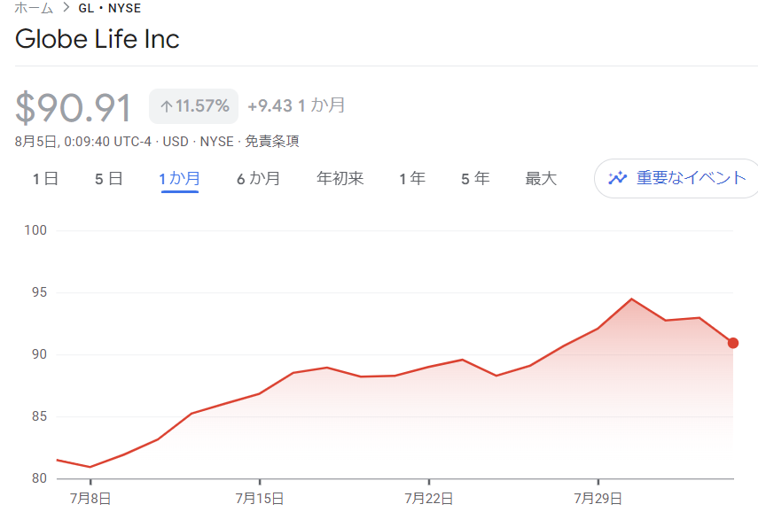
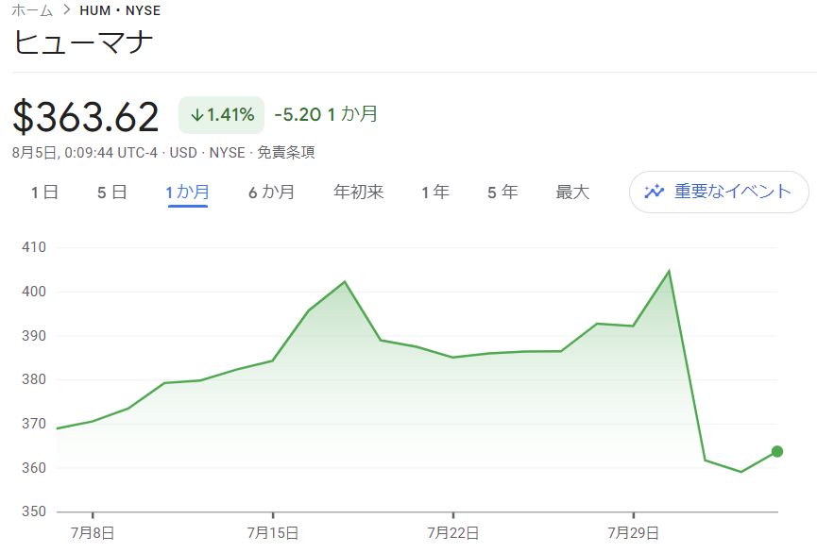
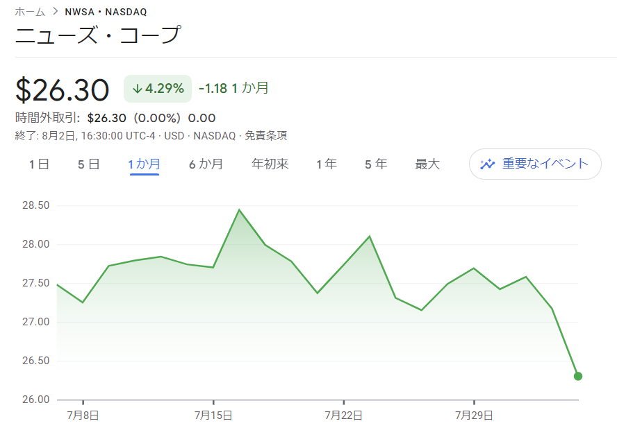
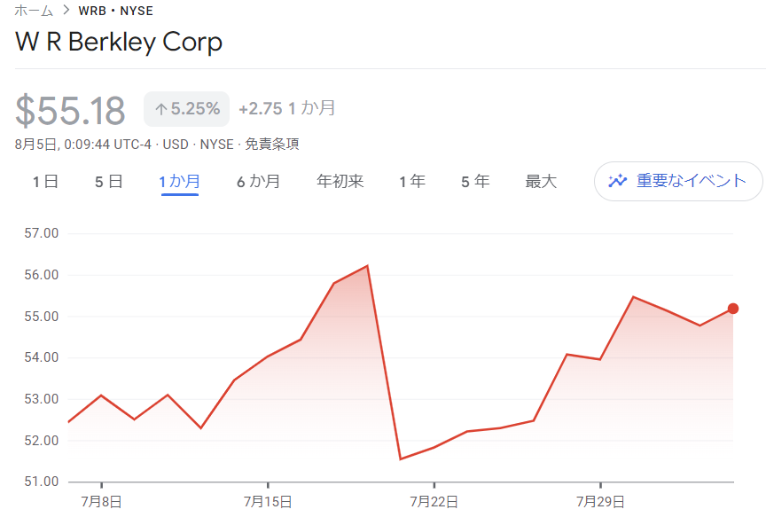
結果
予測結果(20日)
実際の株価(1か月)
Notes:
左が家のPCと学校のHPCを使って学習して株価が上がる比率が高いであろう株top3をグラフに示したものと実際の株価です wrb :商業用損害保険持株会社
Nwsa :アメリカ・ニューヨークに拠点を置く出版・メディア企業
Dva :末期腎疾患や慢性腎不全の患者向けに透析サービスを提供。
Aph :電気配線や光ファイバー、同軸ケーブルなど向けのコネクタ（接続部品）をはじめ、アンテナやセンサー、ケーブルを含む周辺品の設計・製造・販売を手がける。
Hum :営利健康保険会社
Gl :金融サービス持株会社
Dva :

Slide 19
学習の流れ(LSTM推論)
A社モデル
B社モデル
A社データ
予測データの平均をとる
Y社モデル
Z社モデル
Notes:
簡易的なアンサンブル学習

Slide 20
目的
ARM
21%
GOOG 8%
AMAZON 4%
国内株式
33.8%
TSMC 7%
GOOGLE 8%
米国株式
40.5%
NVIDA 63%
ARM
22%
AMZN 4%
TSM 7%
NVDA 60%
投資信託
25.6%
現在の金融資産構成比率
米国株式内訳
Notes:
情報系を志す人なら必ず知っているほぼほぼ潰れることはないであろう株を買っている状況
自分もあまり詳しくないが、造船系など自分の中の可能性から出てこない株を調べる指標になればいいと思った

Slide 21
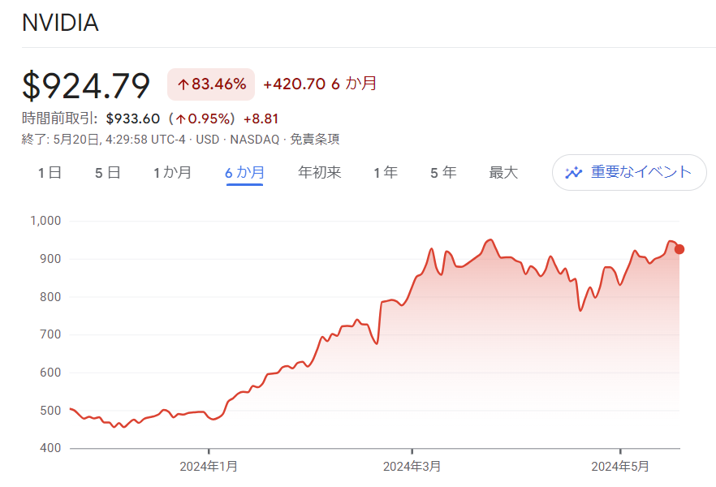
概要
投資家は何を指標に株を買っているのか?
(⇩こんな感じなグラフとにらめっこだけしてるわけではない)
Notes:
自分もすごい詳しいわけではないが
純粋な株式投資のみで生活している人たち
はこのようなグラフとにらめっこしているだけではない

Slide 22
要 要約
初めに
社会・経済指標などの時系列予測を精度よく行うためには、社会に影響を与える事象をモデルに定量的に入れる必要がある
一般によく利用される時系列予測モデルでは、数値を入力とすることが多い半面、社会的な事象の多くは、文章や映像で伝えられるのが事実である
今回は一例として株価の時系列予測を

Slide 23
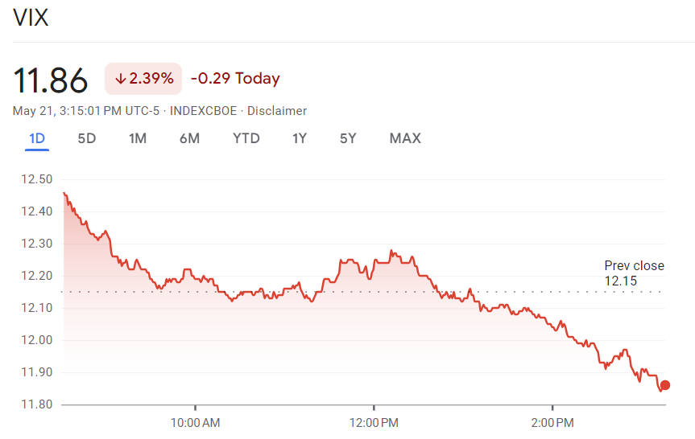
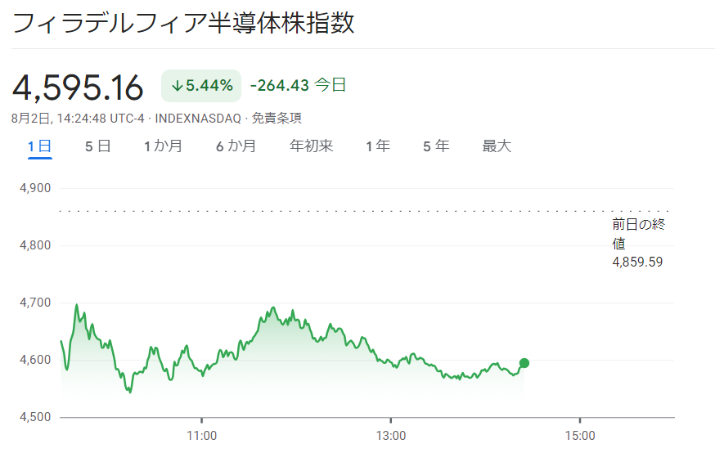
概要
1. 指数を基準にする
恐怖指数(Volatility Index)
フィラデルフィア半導体指数(SOX)
Notes:
一つの例としては恐怖指数というもの
Volatility : 一般的に価格変動の度合いを示す言葉
投資家が市場の先行きとしてどれくらいのボラティリティを見込んでいるか、つまり市場の不安定度を示す指数です。 10〜20が平常で、20を超えると不安定、30を超えると危険だと判断されます。
半導体指数は半導体の設計・製造・流通・販売を行う企業でで構成される1993年12月1日を基準100として算出される指標
IT産業の先行きを景況感を示す代表的指標として知られている

Slide 24
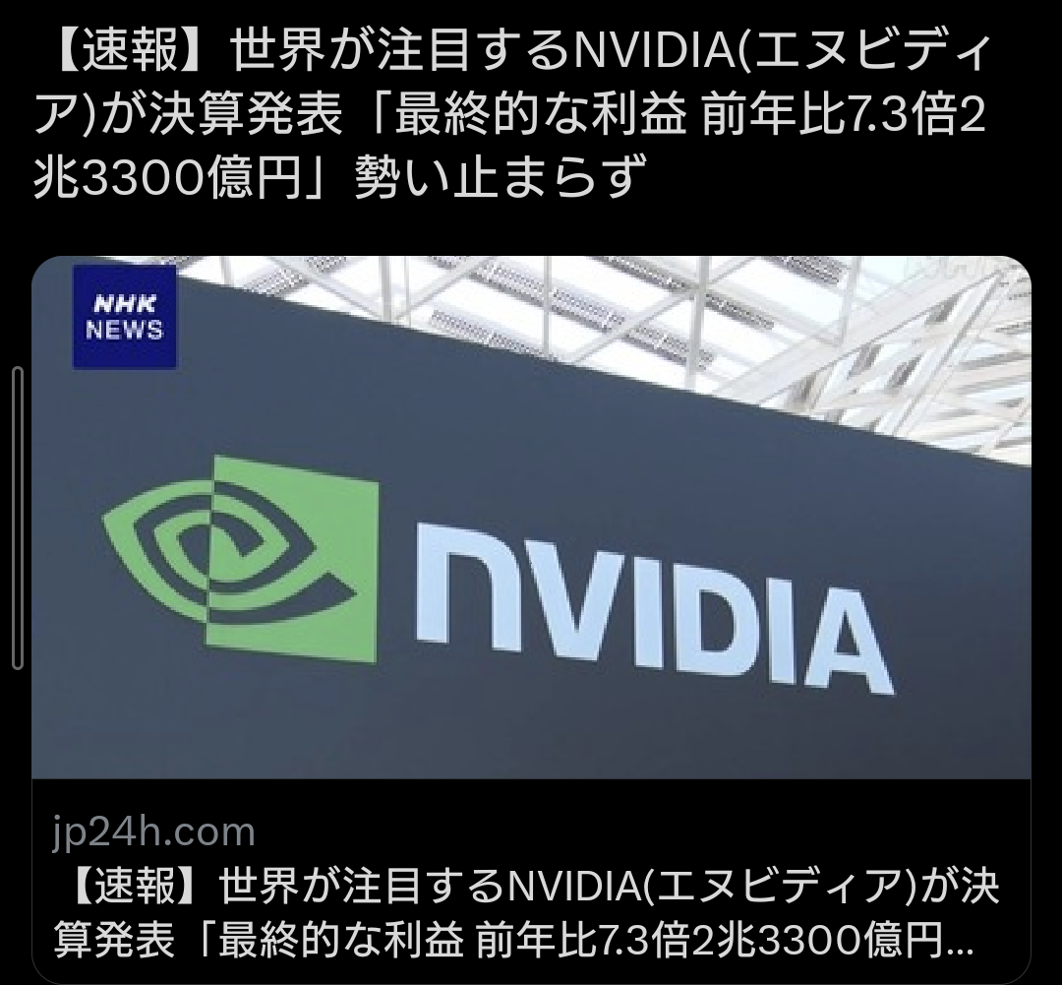
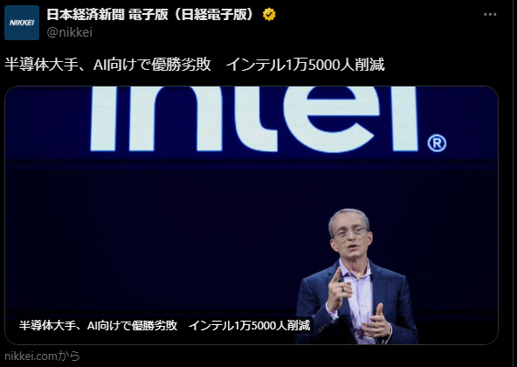
概要
2. ニュースを基準にする
このニュースがプラスだと考えるなら:
株価は上がる
このニュースがマイナスだと考えるなら:
株価は下がる
Notes:
二つ目がニュース。(ニュースの見出しを読み上げる) 今期のインテルの決算は大赤字
今回はニュースに着目した

Slide 25
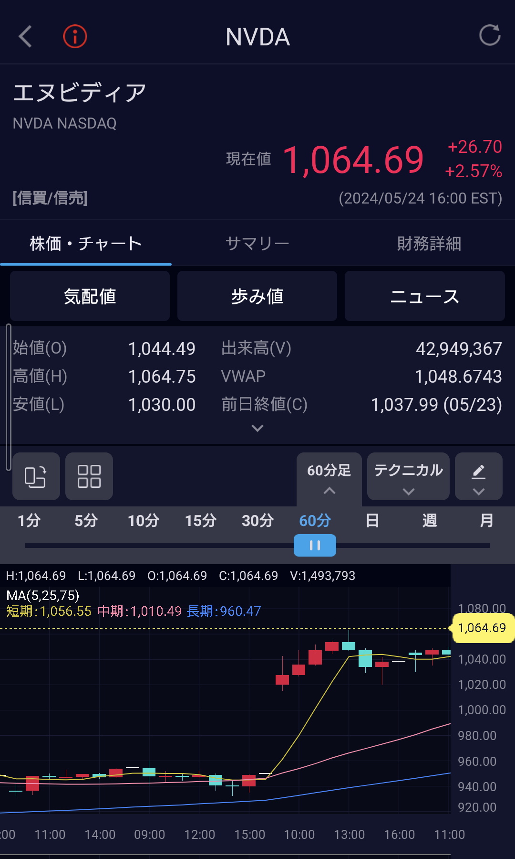
概要
次の日実際に上がった
(前日比+10%)

Slide 26
考察
会社ごとにニュース量のばらつきがある
ただの思い付きだが、Twitterのトレンド等も学習すると面白いかもと思った

Slide 27
学習用PC
ニュース
サイト
操作
スクレイプ
スクレイプ
post
get
get
スクレイプ
post
DataBase Server

Slide 28
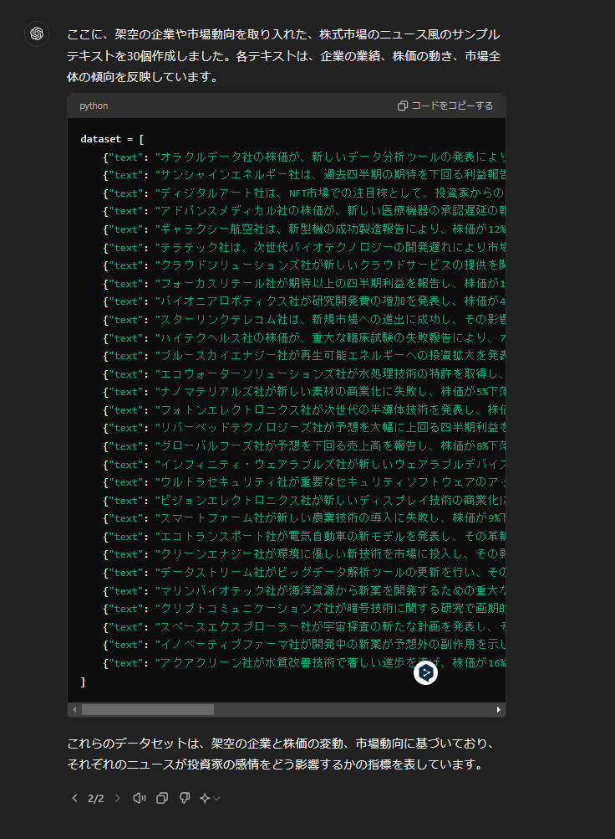
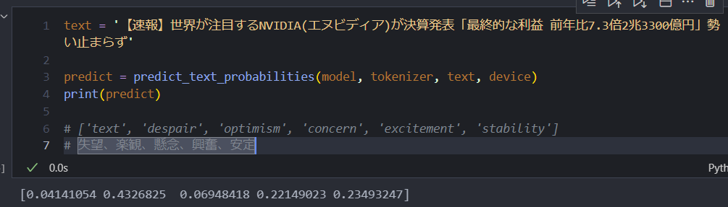

Slide 29
概要
【速報】世界が注目するNVIDIA(エヌビディア)が決算発表「最終的な利益 前年比7.3倍2兆3300億円」勢い止まらず
失望 | 楽観 | 懸念 | 興奮 | 安定
0.05364992 | 0.39513937 | 0.1085517 | 0.23088336 | 0.21177563
このような出力になるようにChatGPTでデータセットを作成し、BERTをファインチューニングしました。
Notes:
本来ならここのmaxをとってこの文章は楽観的な文章ですとなるのですが、

Slide 30
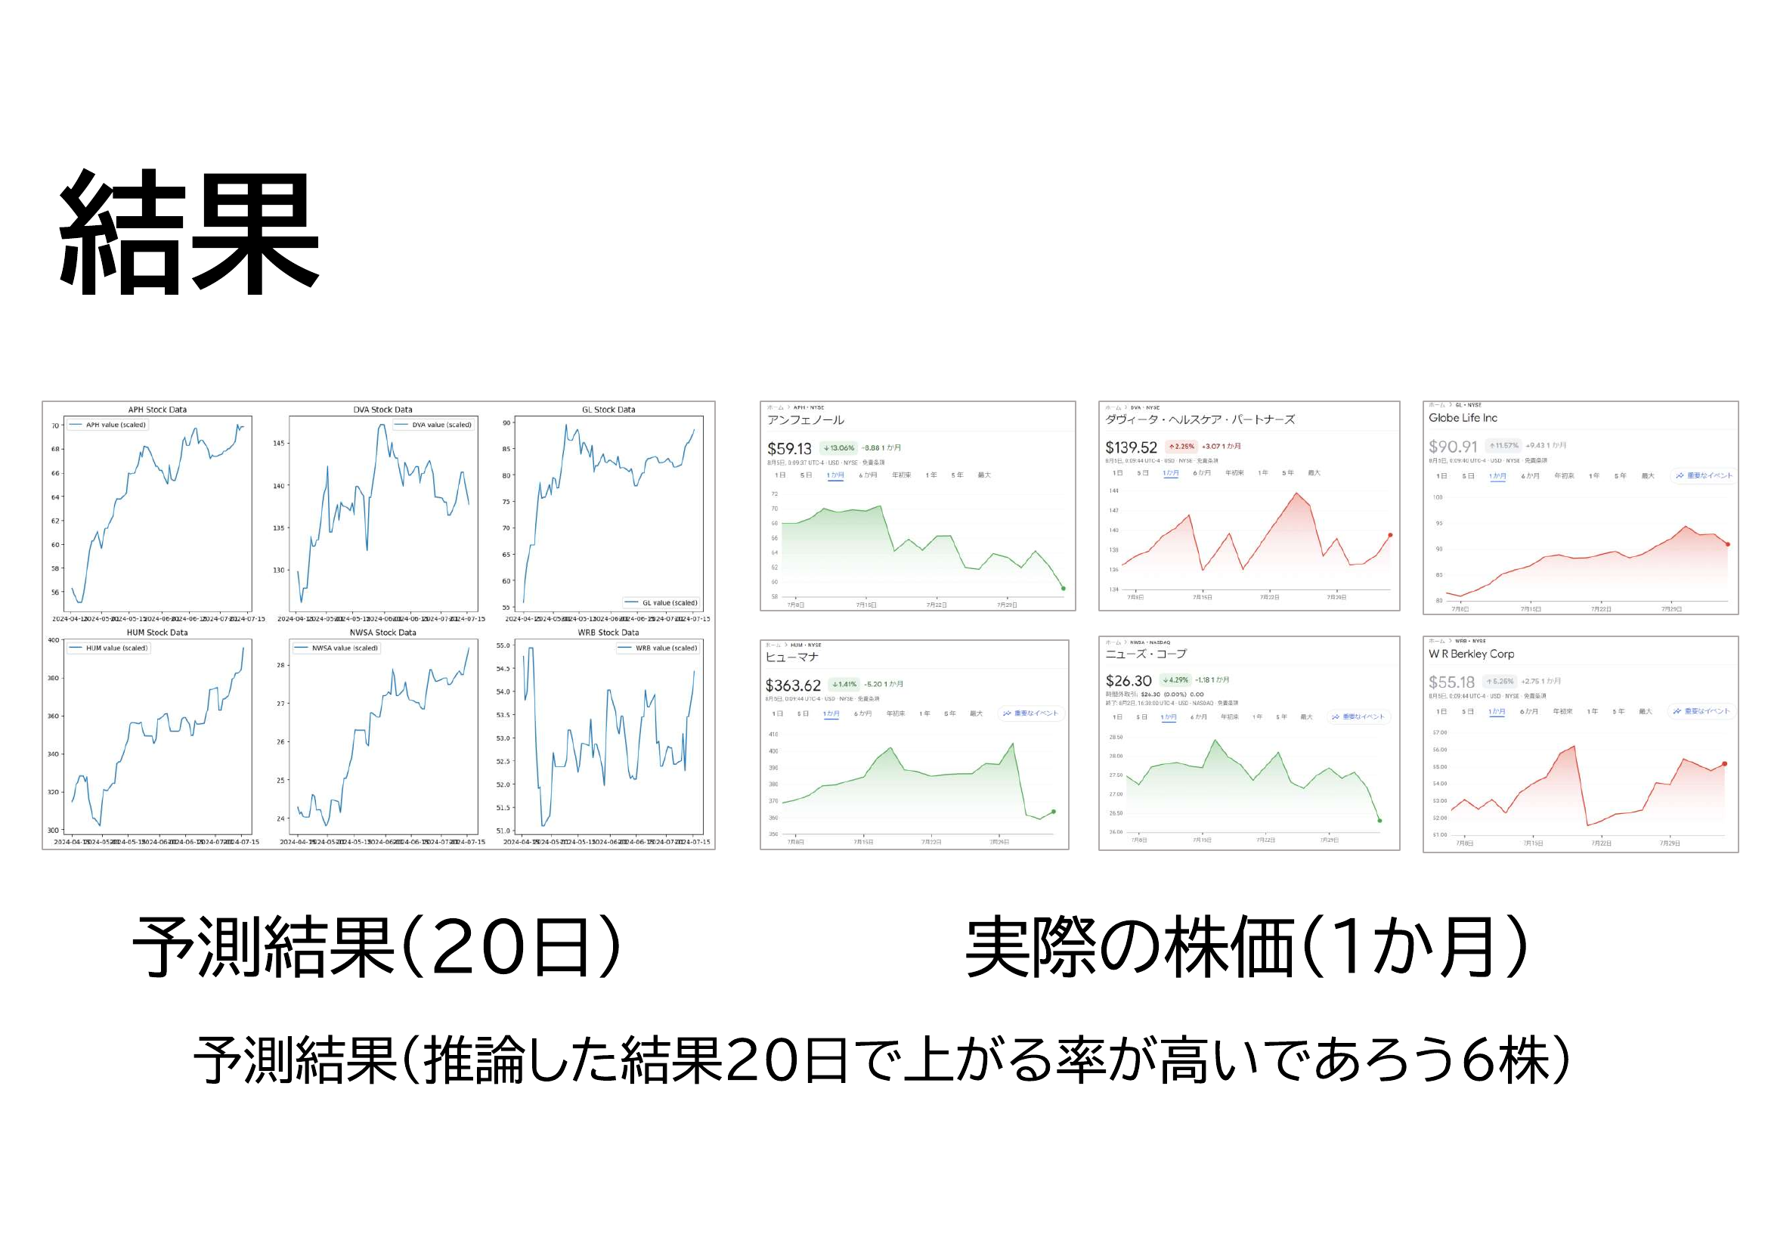

Slide 31
スケジュール
4月 : 構想・技術選定
5月 : BERT学習
6月 : データセット作成 7月 : 時系列モデルの選定
8月 : 学習・発表資料作成
担当 : 下沢
担当 : 下沢
担当 : 下沢
担当 : 下沢
担当 : 下沢
※常にスクレイプとDBと受験勉強との挌闘

Slide 32
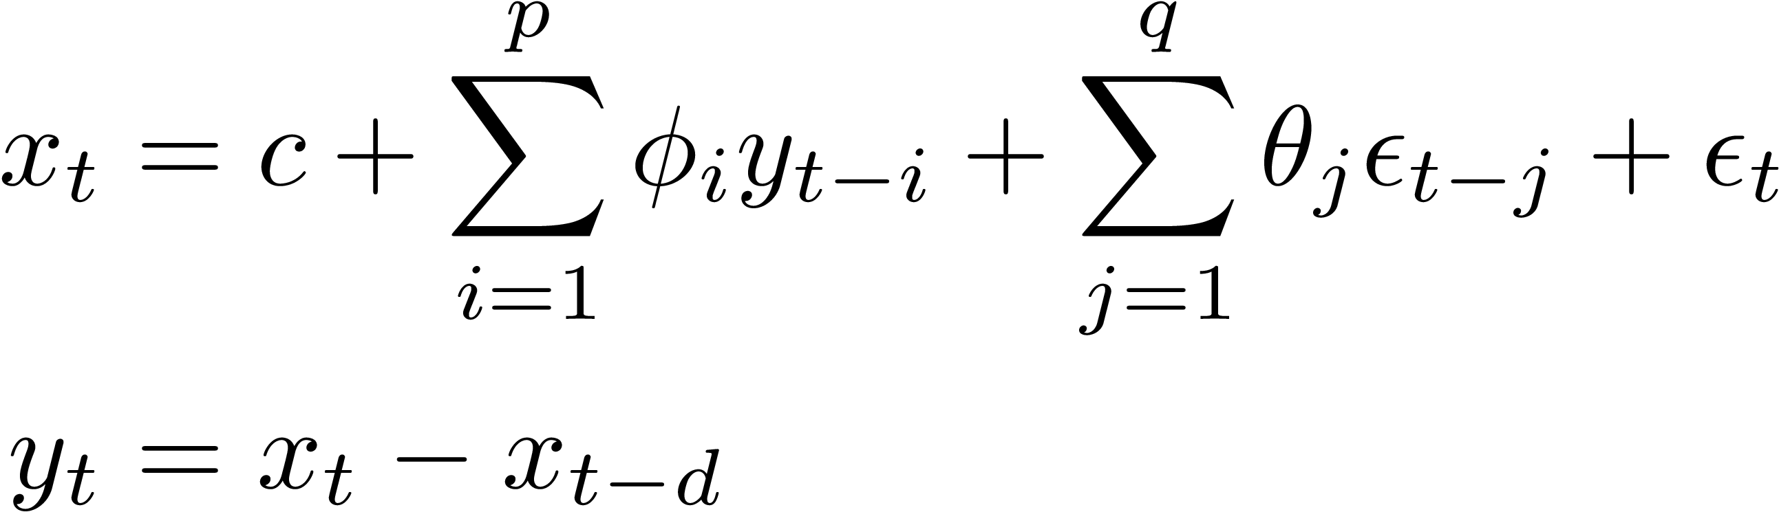
ARIMAモデル

